Slide 1

INSTITUCION EDUCATIVA LICEO MODERNO MAGANGUE
AUDIENCIA PÚBLICA DE RENDICION DE CUENTAS 2024
ABRIL 30 DE 2025

Slide 2
PROGRAMACIÓN
Bienvenida.
Oración
Instalación de la audiencia pública de rendición de cuentas y explicación del procedimiento.
Presentación del informe de Rendición de Cuentas del año 2024.
Respuestas a preguntas de la comunidad.
Clausura de la audiencia pública.

Slide 3
CIERRE DE BRECHAS
La I.E. Liceo Moderno Magangué, cuenta con cuatro sedes: Principal, El Recreo, La Candelaria y 7 de Agosto, distribuidas 2 jornadas: mañana y tarde. Se cuenta con una planta aprobada de 47 docentes, 2 Directivos docentes y una Docente Orientadora.
RECTOR: CARLOS E. IRIARTE BENAVIDES
COORD. SEDE PRINCIPAL Y RECREO : NOHORA BENITEZ TORRES
COORD. SEDE PRINCIPAL: ELDA SOLORZANO TOVAR
COORD. SEDE 7 AGOSTO Y CANDELARIA
DOC. ORIENTADORA: OSNIVES LOBO PINEDA

Slide 4
CIERRE DE BRECHAS
NUMERO DE GRUPOS Y DOCENTES
SEDES | PREESCOLAR | PRIMARIA | SECUNDARIA | MEDIA | TOTAL GRUPOS | TOTAL DOCENTES
PRINCIPAL | 1 | 6 | 8 | 4 | 19 | 25
EL RECREO | 1 | 5 | 5 |  | 11 | 11
LA CANDELARIA | 1 | 4 |  |  | 5 | 5
7 DE AGOSTO | 1 | 5 |  |  | 6 | 6
TOTALES | 4 | 20 | 13 | 4 | 40 | 47

Slide 5
CIERRE DE BRECHAS
TASA DE COBERTURA BRUTA Y NETA.
Porcentaje de estudiantes beneficiados con Gratuidad: 100%

Slide 6
CIERRE DE BRECHAS
PORCENTAJE DE ESTUDIANTES PERTENECIENTES A POBLACIONES VULNERABLES QUE SON BENEFICIARIOS DE ALGÚN PROGRAMA DE PERMANENCIA (RESTAURANTE ESCOLAR).
SEDES | TOTAL ALUMNOS | ALUMNOS BENEFICIADOS | PORCENTAJE
LICEO MODERNO M. | 574 | 65 | 11%
EL RECREO | 327 | 68 | 21%
LA CANDELARIA | 89 | 44 | 49%
7 DE AGOSTO | 122 | 60 | 49%
TOTALES | 1112 | 237 | 21%
Año 2023: 407 (34,5%)

Slide 7
CIERRE DE BRECHAS
PORCENTAJE DE ALUMNOS CON NECESIDADES EDUCATIVAS ESPECIALES ESCOLARIZADOS.
SEDES | TOTAL ALUMNOS | ALUMNOS NEE | PORCENTAJE
LICEO MODERNO | 574 | 12 | 2,10%
EL RECREO | 327 | 8 | 2,40%
LA CANDELARIA | 89 | 1 | 1,10%
7 DE AGOSTO | 122 | 0 | 0,0%
TOTALES | 1112 | 21 | 1,90%

Slide 8
CIERRE DE BRECHAS
TASA DE DESERCIÓN INTRA-ANUAL EN PREESCOLAR, BÁSICA Y MEDIA
SEDES | MATRICULA INICIAL | TOTAL DESERTORES | PORCENTAE
LICEO MODERNO | 574 | 14 | 2,4%
EL RECREO | 327 | 18 | 5,5%
LA CANDELARIA | 89 | 3 | 3,4%
7 DE AGOSTO | 122 | 8 | 6,6%
TOTALES | 1112 | 43 | 3,9%
Año 2023: 4,1%

Slide 9
CIERRE DE BRECHAS
TASA DE REPROBACIÓN ANUAL EN PREESCOLAR, BÁSICA Y MEDIA
SEDES | MATRICULA INICIAL | TOTAL REPROBADOS | PORCENTAE
LICEO MODERNO | 574 | 79 | 13,8%
EL RECREO | 327 | 22 | 6,7%
LA CANDELARIA | 89 | 5 | 5,6%
7 DE AGOSTO | 122 | 10 | 8,2%
TOTALES | 1112 | 116 | 10,4%
Año 2023: 8,2%

Slide 10
CALIDAD
PORCENTAJE DE EDUCADORES PARTICIPANDO EN EL PLAN DE FORMACION.
SEDES/PROGRAMA | PTA | MAESTRIAS | DOCTORADO
PRINCIPAL | 0 | 2 | 2
EL RECREO | 0 | 0 | 0
LA CANDELARIA | 0 | 1 | 0
7 DE AGOSTO | 0 | 0 | 0
TOTALES | 0 | 3 | 2
5 docentes participaron en una capacitación sobre Autoevaluación Institucional y 5 más en Resignificación del SIEE organizada por el área de calidad de la SEM.

Slide 11
CALIDAD
PORCENTAJE DE PADRES DE FAMILIA QUE PARTICIPANEN ACTIVIDADES PROGRAMADAS POR EL ESTABLECIMIENTO EDUCATIVO
Este es uno de los aspectos que es de difícil interpretación, teniendo en cuenta que la población de padres de familia y acudientes atiende en un 95% los llamados a entrega de informes, mientras que a otras actividades la participación es muy baja. Se cuenta con Asociación y Consejo de Padres de Familia.

Slide 12
INNOVACION Y PERTINENCIA
NÚMERO DE ESTUDIANTES PROMEDIO POR COMPUTADOR EN EL ESTABLECIMIENTO EDUCATIVO.
SEDES | TOTAL ALUMNOS | Nº EQUIPOS | Nº EST./EQUIPO
PRINCIPAL | 574 | 148 20 | 3,9
EL RECREO | 327 |  | 16,4
LA CANDELARIA | 89 | 45 | 2,0
7 DE AGOSTO | 122 | 19 | 6,4
TOTALES | 1112 | 232 | 4,8

Slide 13
INNOVACION Y PERTINENCIA
PORCENTAJE DE MATRÍCULA CON ACCESO A INTERNET
SEDES | PORCENTAJE | OBSERVACION
PRINCIPAL | 100% 100% | Servicio suministrado por Balcom mediante contrato con la SEM.
EL RECREO
LA CANDELARIA | 100%
7 DE AGOSTO | 100%

Slide 14
MODELO DE GESTION
PORCENTAJE DE EJECUCIÓN DE LOS RECURSOS DE LOS FONDOS DE SERVICIOS EDUCATIVOS POR CONCEPTO DE INGRESOS (99,98%)

Slide 15
MODELO DE GESTION
PORCENTAJE DE EJECUCIÓN DE LOS RECURSOS DE LOS FONDOS DE SERVICIOS EDUCATIVOS POR CONCEPTO DE INGRESOS (99,98%)
RUBROS | INICIAL | DEFINITIVO | EJECUTADO
Concesión | 5.000.000,00 | 5.000.000,00 | 5.000.000,00
Transferencia FSE | 83.785.596,00 | 113.108.698,00 | 113.108.698,00
Depósitos | 30.000,00 | 30.000,00 | 2.644,00
Superávit Fiscal |  | 2.144.920,00 | 2.144.920,00

Slide 16
MODELO DE GESTION
PORCENTAJE DE EJECUCIÓN DE LOS RECURSOS DE LOS FONDOS DE SERVICIOS EDUCATIVOS POR CONCEPTO DE GASTOS (98,76%)

Slide 17
MODELO DE GESTION
EJECUCIÓN DE LOS RECURSOS DE LOS FONDOS DE SERVICIOS EDUCATIVOS POR CONCEPTO DE GASTOS

Slide 18
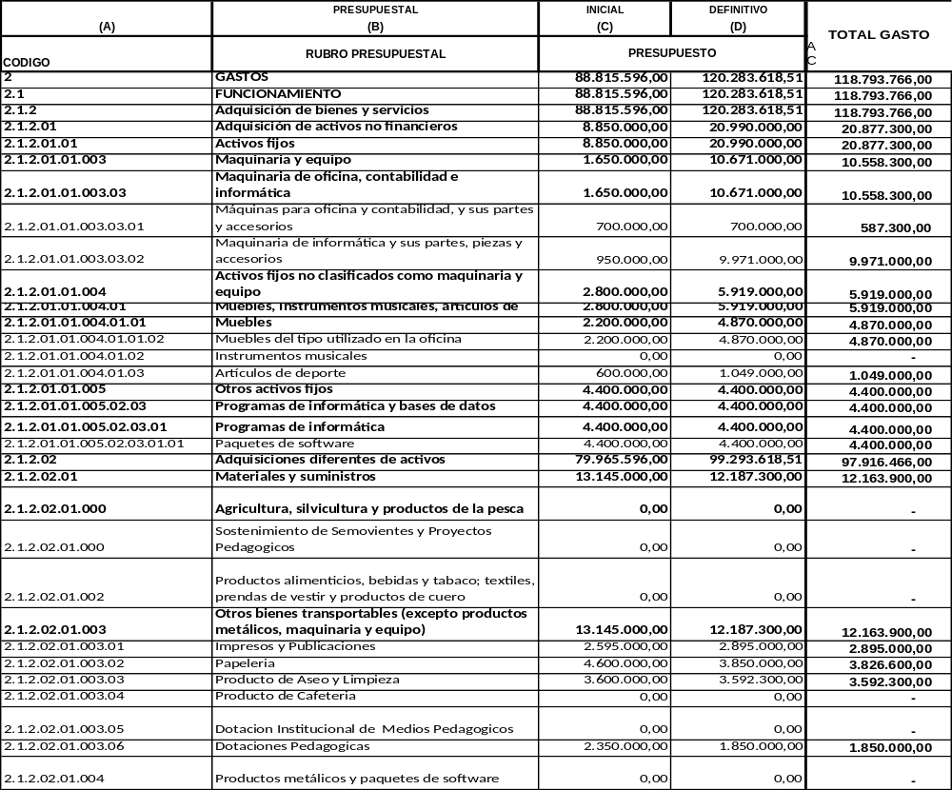
EJECUCIÓN DE LOS RECURSOS DE LOS FONDOS DE SERVICIOS EDUCATIVOS POR CONCEPTO DE GASTOS

Slide 19
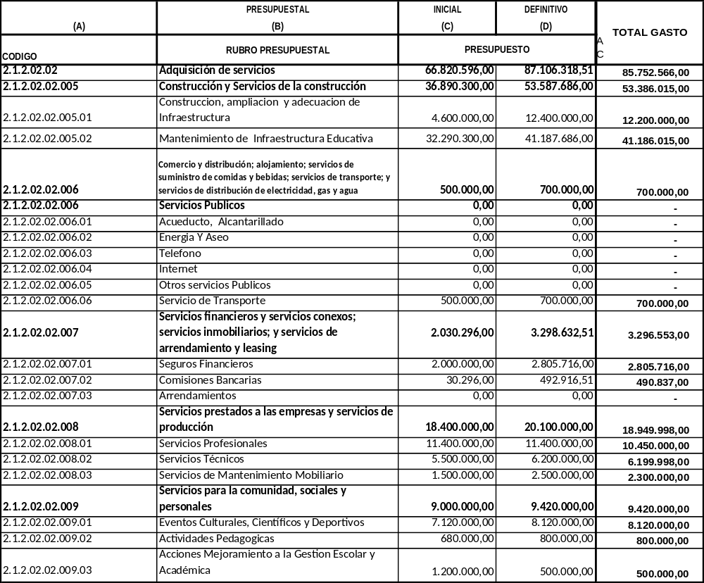
EJECUCIÓN DE LOS RECURSOS DE LOS FONDOS DE SERVICIOS EDUCATIVOS POR CONCEPTO DE GASTOS

Slide 20
MODELO DE GESTION

Slide 21
MODELO DE GESTION
PORCENTAJE DE CUMPLIMIENTO DEL PLAN DE MEJORAMIENTO INSTITUCIONAL
El PMI del Liceo Moderno Magangué se ejecuto en un 75%, quedando algunas acciones por realizar debido a falta de recursos o por encontrarse fuera del alcance de solución por gestión interna.
INFORME DE AVANCES Y EJECUCIÓN PMI.pdf

Slide 22
MODELO DE GESTION
PROYECCION A LA COMUNIDAD
Resultado pruebas SABER 11 (Prom 272) y paso al nivel B
Semana Cultural Liceomodernista
Juegos Intercursos y participación en Supérate
Semana del Buen Trato
Proyectos Pedagógicos (PRAE, Educación sexual, Recreación y Tiempo Libre, Democracia)
Creciendo en valores
Escuela de Padres
Representación Banda de Paz
Participación de Concurso de Revistas (Barranca Yuca)
Participación Foro Educativo Municipal
Participación English Day Municipal
Conformación Gobierno Escolar

Slide 23
MODELO DE GESTION
CONVENIOS
Programa de articulación con el Centro de Comercio y Servicios del SENA (Asesoría Comercial y Sistemas Teleinformáticos).
Convenio con la Corporación Universitaria del Caribe CECAR para práctica pedagógicas de sus alumnos.
Convenio con la Escuela Normal Superior de Corozal para facilitación de prácticas docentes de sus alumnos.

Slide 24
MUCHAS GRACIAS POR SU ATENCIÓN

